Slide 1


Výzva č. 5 PRV MAS Vodňanská ryba, z.s. k předkládání žádosti o podporu v rámci operace 19.2.1 Programu rozvoje venkova na období 2014-2020
Seminář pro žadatele a příjemce, Vodňany 19. 3. 2019

Slide 2
Harmonogram semináře
1. Zahájení, představení výzvy, pravidla
2. Popis způsobilých aktivit, cílových skupin, tvorba rozpočtu
3. Způsob hodnocení projektů, kritéria
4. Žádost o podporu na Portálu farmáře
5. Dotazy, diskuze
6. Závěr

Slide 3
ZPŮSOB KOMUNIKACE MAS/SZIF SE ŽADATELEM O DOTACE
Osobní jednání / konzultace
Základním komunikačním nástrojem je Portál Farmáře
Oficiální komunikace v rámci administrace projektu: datová schránka, pošta, email s elektronickým podpisem, email s dokumentem elektronicky podepsaným v příloze, osobní předání oproti podpisu žadatele/MAS

Slide 4
Základní informace
Vyhlášení výzvy: 25. 2. 2019
Termín příjmu žádostí: od 25. 2 do 8. 4. 2019
Od 9:00 do 14:00 hodin - vždy po telefonické domluvě a upřesnění času.
Místo konzultací žádostí: kancelář MAS Vodňanská ryba, nám. Svobody 10, 389 01 Vodňany
Termín registrace na RO SZIF: 26. 4. 2019
Územní vymezení: výzva MAS se vztahuje na celé území MAS, pro které je schválena SCLLD.

Slide 5
Seznam vyhlášených Fichí včetně předpokládané alokace
Číslo Fiche | Název Fiche | Vazba Fiche na článek Nařízení EP a Rady EU č. 1305/2013 | Alokace v Kč na 1. výzvu PRV
F 4 | Investice do lesnických technologií | Článek 26 | 993 716,00 Kč
F 6 | Lesnická infrastruktura | Článek 17, odst.1, písm. c) | 3 943 316,00 Kč
F 7 | Zpracování a uvádění na trh zemědělských produktů | Článek 17, odst.1, písm. b) | 2 437 853,00 Kč

Slide 6
Celková alokace na 5. výzvu
Celková alokace je 7 374 885,00 Kč
Min. výše způsobilých výdajů projektu: 50 tis. Kč
Max. výše způsobilých výdajů projektu: 5 mil. Kč
POZOR: Nelze předkládat projekty s dotací vyšší než je stanovená alokace na danou Fichi
Žádost o dotaci se podává samostatně za každou Fichi
Žadatel může podat pouze 1 ŽoD na danou Fichi
Lhůta vázanosti projektu na účel trvá 5 let od data převedení dotace na účet příjemce

Slide 7
Postup podání Žádosti o dotaci
Ze svého účtu si žadatel pod příslušnou MAS vygeneruje Žádost o dotaci
Vyplněný formulář včetně příloh žadatel předává na MAS elektronicky prostřednictvím PF, termín podání ŽoD je termín podání ŽoD přes PF – nejpozději do 8. 4. 2019
Žádosti je možné nejprve konzultovat s MAS

Slide 8
Administrativní kontrola
Žádosti o dotaci včetně příloh prochází administrativní kontrolou MAS (tj. kontrolou obsahové správnosti), kontrolou přijatelnosti a kontrolou dalších podmínek
Administrativní kontrola – kontrola formálních náležitostí a přijatelnosti - možnost 2x vyzvat k opravě (do 5 pracovních dnů).
Informování žadatele o výsledku kontroly do 5 pracovních dní od ukončení kontroly.

Slide 9
Věcné hodnocení projektů
Hodnocení Výběrovou komisí
věcné hodnocení dle předem stanovených preferenčních kritérií
stanovení pořadí projektů ve Fichi, výběr ŽoD dle bodového hodnocení a alokovaných finančních prostředků (max. do 20 pracovních dnů od provedení věcného hodnocení)
informování žadatele o výši přidělených bodů, vybrání či nevybrání ŽoD k podpoře (do 5 pracovních dnů od schválení výběru)

Slide 10
Předání vybraných žádostí na RO SZIF
• MAS vybrané Žádosti elektronicky podepíše, přílohy verifikuje a předá žadateli minimálně 3 p. dny před termínem registrace na RO SZIF ČB
• Žadatel následně Žádost včetně příloh zašle přes svůj účet na Portálu farmáře nejpozději do 26.4.2019 = Registrace na RO SZIF
• Administrativní kontrola SZIF – odstranitelné nedostatky - 56 k. dní/126 k. dní u ŽoD s výběrovým řízením; doplnění se provádí nejdříve prostřednictvím MAS
• Schválení žádostí na SZIF – nejdříve žádosti bez VŘ
• Podpis Dohody – výzvy přes Portál farmáře

Slide 11
Předání vybraných žádostí na RO SZIF
Žadatel posílá ŽoD zpět přes PF na RO SZIF České Budějovice nejpozději do 26. 4. 2019
RO SZIF provádí závěrečné ověření způsobilosti před schválením
Předpoklad schválení
projekty bez VŘ cca 5 měsíců od podání žádosti na SZIF
projekty s VŘ cca 7 měsíců od podání žádosti na SZIF
Dohoda o poskytnutí dotace se podepisuje na RO SZIF České Budějovice

Slide 12
Zadávání zakázek
Zakázka do 20 000,- Kč (bez DPH) – nákup přímo, součet do 100 000,- Kč za projekt
Zakázky do 400 000,- Kč (bez DPH) veřejný/dotovaný zadavatel, resp. do 500 000,- Kč (bez DPH) - cenový marketing (3 dodavatelé)
Zakázka nad nebo je rovna 400 000,- Kč (bez DPH) veřejný/dotovaný zadavatel, resp. nad 500 000,- Kč (bez DPH) – Výběrové řízení dle Příručky pro zadávání veřejných zakázek
VŘ musí být doložené na MAS do 63 kalendář. dnů a do 70 kalendář. dnů na RO SZIF od registrace na SZIF.

Slide 13
Financování projektu
Financování realizace projektu Ex post – nejprve z vlastních zdrojů
Hotovostní platba max. do výše 100 000,- Kč
Bezhotovostní platbou z vlastního účtu
Výdaje, ze kterých je stanovena dotace, jsou uskutečněny nejdříve ke dni podání ŽoD, nejpozději do data předložení ŽoP.

Slide 14
Fiche 6 – Lesnická infrastruktura
Dotaci lze poskytnout na hmotné a nehmotné investice, které souvisejí s rekonstrukcí a budování lesnické infrastruktury.
Kromě rekonstrukce a výstavby lesních cest bude podporována i obnova či nová výstavba souvisejících objektů a technického vybavení.

Slide 15
Fiche 6 – Lesnická infrastruktura
Oprávnění žadatelé/příjemce dotace
Držitelé lesů (vlastníci, nájemci, pachtýři nebo vypůjčitelé)
Držitelem lesa se rozumí osoba, která v předmětném lese hospodaří
Žadatelem nemůže být:
Státní podniky a státní fondy
Sdružení vzniklé podle § 829 a následující, resp. Společnost vzniklá podle § 2716 NOZ

Slide 16
Fiche 6 – Lesnická infrastruktura
Výše dotace
90% výdajů, ze kterých je stanovena dotace
Způsobilé výdaje
Investice do výstavby lesních cest 1L a 2L a rekonstrukce lesních cest 1 L a 2L, lesních svážnic a technologických linek na lesní cesty, včetně souvisejících objektů (mostky, propustky brody, opěrné zdi…) a vybavení lesní cest (dopravní značky, bezpečností zařízení…)
Nezbytně vyvolané investice (přeložky inž. sítí) ve vlastnictví žadatel i třetích osob
Projekční práce, inženýring, nákup pozemků

Slide 17
Fiche 6 – Lesnická infrastruktura
Preferenční kritéria
Lesní cesta je realizována min. z 25% délky lesní cesty v hospodářském lese (0-10 bodů)
Výstavba nové nebo rekonstrukce stávající lesní cesty (20 – 30 bodů)
Žadatel byl již podpořen z PRV přes MAS (0 – 30 bodů)
Minimální počet bodů = 45

Slide 18
Fiche 4 – Investice do lesnických technologií
Dotaci lze poskytnout
Pořízení strojů a technologií určených pro hospodaření na lesních pozemcích
Stroje pro přípravu půdy před zalesněním
Stroje a zařízení pro lesní školkařskou činnost
Výstavba nebo modernizace dřevozpracujících provozoven včetně technologického vybavení
Kůň a vyvážecí vlek za koně

Slide 19
Fiche 4 – Investice do lesnických technologií
Oprávnění žadatelé
Vlastníci, nájemci, pachtýři nebo výpůjčitelé lesů
V případě způsobilého výdaje kůň a vyvážecí vlek za koně také FO nebo PO poskytující služby v lesnictví pokud je malým nebo středním podnikem
V případě dřevozpracujících provozoven – FO a PO podnikající v lesnictví a obce a právnické osoby založené obcemi DSO podnikající v lesnictví

Slide 20
Fiche 4 – Investice do lesnických technologií
Výše dotace
50 % ze kterých je stanovena dotace
Způsobilé výdaje
Stroje a technologie (včetně koně) pro obnovu, výchovu a těžbu lesních porostů včetně dopravy dříví
Stroje pro zpracování potěžebních zbytků
Stroje pro přípravu půdy před zalesněním
Stroje, technologie a zařízení a stavby pro lesní školkařskou činnost
Stroje a zařízení pro údržbu a opravy lesních cest
Mobilní stroje pro sortimentaci a pořez dříví
Stavba a technologické vybavení dřevozpracujících provozoven
Nákup nemovitosti v případě dřevozpracujcích provozoven

Slide 21
Fiche 4 – Investice do lesnických technologií
Preferenční kritéria
Počet vytvořených pracovních míst (0-70 bodů)
Vliv na ŽP ( 0 – 10 bodů)
Inovativní metody nebo technologie ( 0-10 bodů)
Velikost investice v závislosti na velikosti obhospodařovaného lesního majetku (0-80 bodů)
Velikost investice v kódu 031 (0-25 bodů)
Žadatel byl již podpořen z PRV přes MAS (0 – 30 bodů)
Minimální počet bodů = 50

Slide 22
Fiche 7 – Zpracování a uvádění na trh zemědělských produktů
Dotaci lze poskytnout pouze na následující investiční výdaje:
pořízení strojů, nástrojů a zařízení pro zpracování zemědělských produktů, finální úpravu, balení, značení výrobků (včetně technologií souvisejících s dohledatelností produktů),
výstavba, modernizace a rekonstrukce budov (včetně manipulačních ploch a bouracích prací nezbytně nutných pro realizaci projektu),
investice související se skladováním zpracovávané suroviny, výrobků a druhotných surovin vznikajících při zpracování s výjimkou odpadních vod,
investice vedoucí ke zvyšování a monitorování kvality produktů,
investice související s uváděním vlastních produktů na trh včetně marketingu (např. výstavba a rekonstrukce prodejen, pojízdné prodejny, stánky, prodej ze dvora, vybavení prodejen apod.)
pořízení užitkových vozů kategorie N1 a N2,
investice do zařízení na čištění odpadních vod ve zpracovatelském provozu,
nákup nemovitosti.

Slide 23
Fiche 7 – Zpracování a uvádění na trh zemědělských produktů
Oprávněny žadatel/příjemce dotace:
Zemědělský podnikatel,
výrobce potravin nebo surovin určených pro lidskou spotřebu,
výrobce krmiv,
jiný subjekt aktivní ve zpracování uvádění na trh a vývoji zemědělských produktů.

Slide 24
Fiche 7 – Zpracování a uvádění na trh zemědělských produktů
Výše dotace: (% výdajů, ze kterých je stanovena dotace)
U zpracování zemědělských produktů, kdy výstupní produkt nespadá pod přílohu I Smlouvy o fungování EU,
35 % dotace pro střední podniky
45 % dotace pro mikro a malé podniky
U zpracování zemědělských produktů, kdy výstupní produkt spadá pod přílohu I Smlouvy o fungování EU, a uvádění zemědělských produktů na trh
dotace 50 % výdajů

Slide 25
Preferenční kritéria Fiche 7 – Zpracování a uvádění na trh zemědělských produktů
Vytvoření trvalého pracovního místa (0 – 70 bodů) – může být vytvořeno do 6 měsíců od proplacení dotace
Využití stávajících objektů včetně rekonstrukcí včetně modernizace před novou výstavbou (0 – 20 bodů)
Inovativní metody nebo technologie řešení (0 – 10 bodů)
Vliv na ŽP (0 – 20 bodů)
Návaznost na tradici výroby a přímý vliv (0 – 20 bodů)
Místní produkty – ocenění výrobku certifikátem kvality (0 – 10 bodů)
Zahájení činnosti mladých zemědělců/zemědělských podniků (0 – 5 bodů)
Velikost podniku (0 – 20 bodů)
Spolupráce více subjektů (0 – 10 bodů)
Žadatel byl již podpořen z PRV přes MAS (0 – 30 bodů)
Minimální počet bodů = 45

Slide 26
Dotaci nelze poskytnout na:
Pořízení použitého movitého majetku
Nákup zvířat, jednoletých rostlin a jejich vysazování
DPH u plátců DPH za předpokladu, že si mohou DPH nárokovat na FÚ
Prosté nahrazení investice
Kotle na biomasu a bioplynové stanice
Výdaje do včelařství
Zpracování produktů rybolovu a akvakultury a medu
Obnovu vinic, oplocení vinic a sadů
Technologie pro zpracování vinných hroznů
Nákup vozidel L a M a N
Pořízení technologií sloužících k výrobě elektrické energie

Slide 27
Společné podmínky
Nákup nemovitostí: do 10% výdajů
Realizace projektu: max. do 24 měsíců od podpisu Dohody
Udržitelnost: 5 let od převedení dotace na účet příjemce
Žádost musí získat minimální počet bodů stanovený v jednotlivých fichích
Vznik pracovního místa: do 6 měsíců od převedení dotace na účet příjemce s udržitelností 3 roky (malý nebo střední podnik) nebo 5 let (velký podnik) = přímá vazba na projekt

Slide 28
Přílohy předkládané při podání ŽoD
V případě, že projekt/část projektu podléhá řízení stavebního úřadu, pak pravomocné a platné odpovídající povolení stavebního úřadu, na jehož základě lze projekt/část projektu realizovat
V případě, že projekt/část projektu podléhá řízení stavebního úřadu, pak stavebním úřadem ověřená projektová dokumentace předkládaná k řízení stavebního úřadu v souladu se zák. č. 183/2006 Sb., o územním plánování a stavebním řádu
Půdorys stavby/půdorys dispozice technologie v odpovídajícím měřítku s vyznačením rozměrů stavby/technologie k projektu/části projektu, pokud není přílohou projektová dokumentace předkládaná k řízení stavebního úřadu

Slide 29
Přílohy předkládané při podání ŽoD
Katastrální mapu s vyznačením lokalizace předmětu projektu (netýká se mobilních strojů) v odpovídajícím měřítku, ze které budou patrná čísla pozemků, hranice pozemků, název katastrálního území a měřítko mapy (není-li součástí projektové dokumentace)
Formuláře pro posouzení finančního zdraví žadatele, u něhož je prokázání vyžadováno (formulář lze stáhnout na Portálu farmáře)
Prohlášení o zařazení podniku do kategorie mikropodniků, malých a středních podniků (formulář lze stáhnout na Portálu farmáře nebo webu MAS)

Slide 30
Přílohy předkládané při podání ŽoD
V případě nákupu nemovitosti jako výdaje, ze kterého je stanovena dotace, znalecký posudek, ne starší než 6 měsíců před podáním ŽoD
Přílohy stanovené ve výzvě MAS

Slide 31
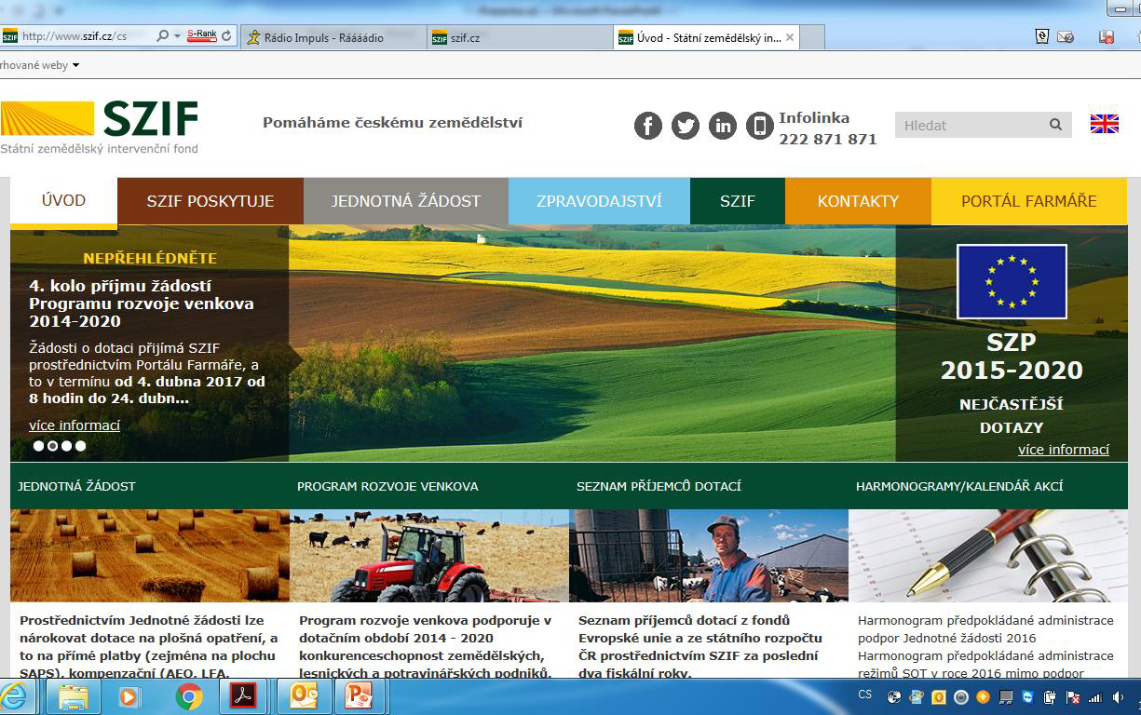

Slide 32
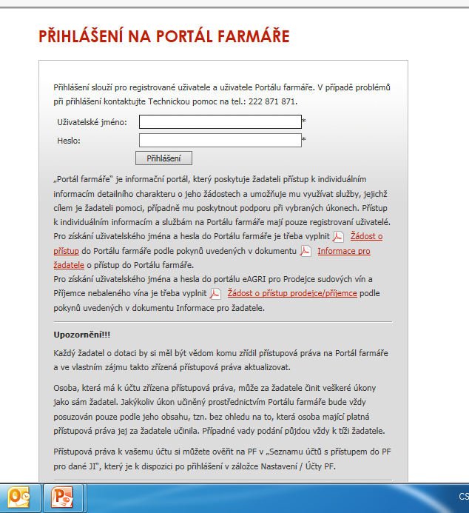

Slide 33
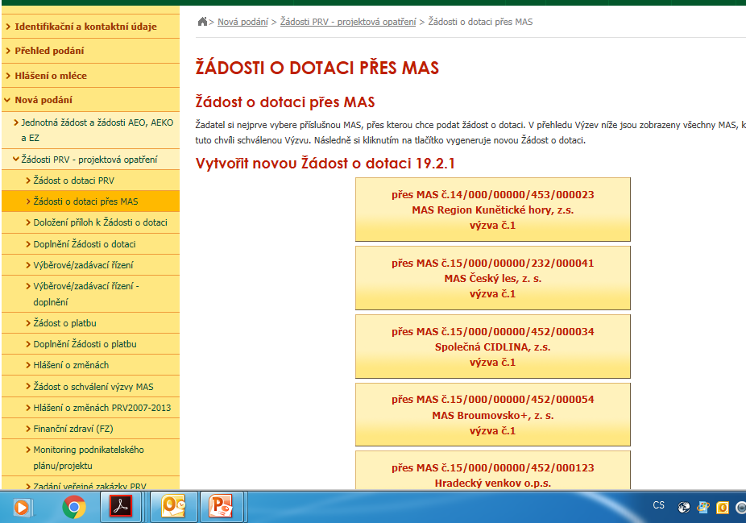

Slide 34
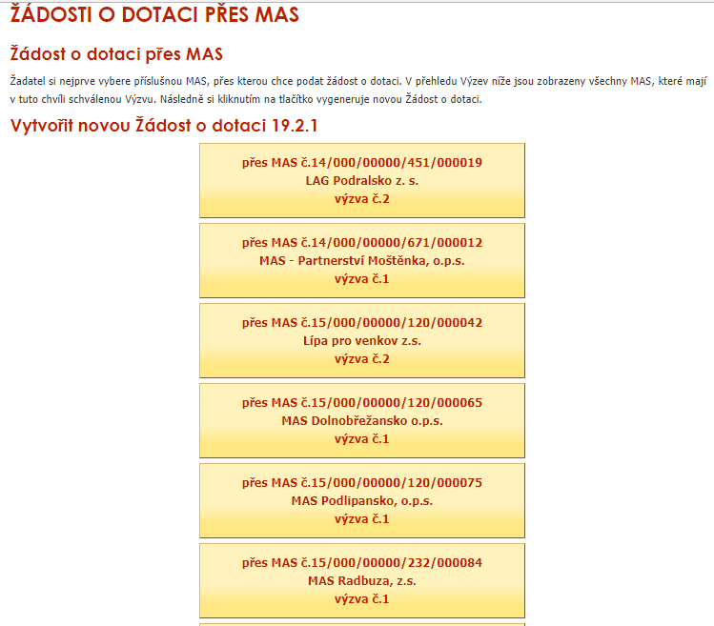

Slide 35
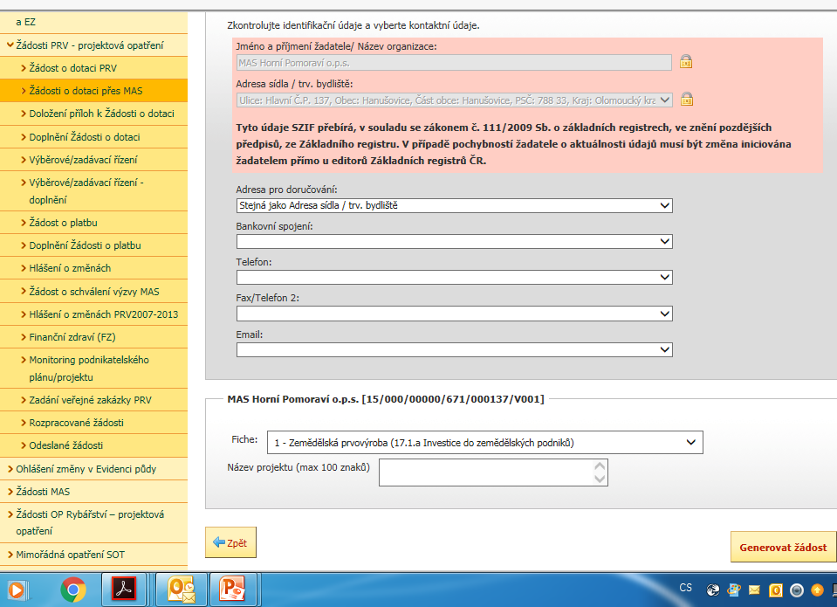

Slide 36
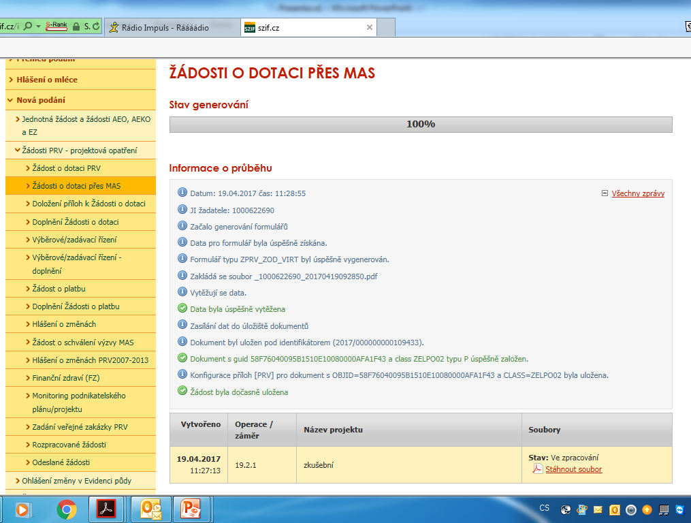

Slide 37
Důležité dokumenty
Pravidla, kterými se stanovují podmínky pro poskytování dotace na projekty Programu rozvoje venkova na období 2014-2020
Příručka pro zadávání veřejných zakázek
Příručka pro publicitu PRV 2014-2020
Metodika posuzování finančního zdraví
Žádost o přístup do Portálu farmáře
Návod na vygenerování žádosti z Portálu farmáře
Vše na webu www.szif.cz nebo www.vodnanskaryba.eu

Slide 38
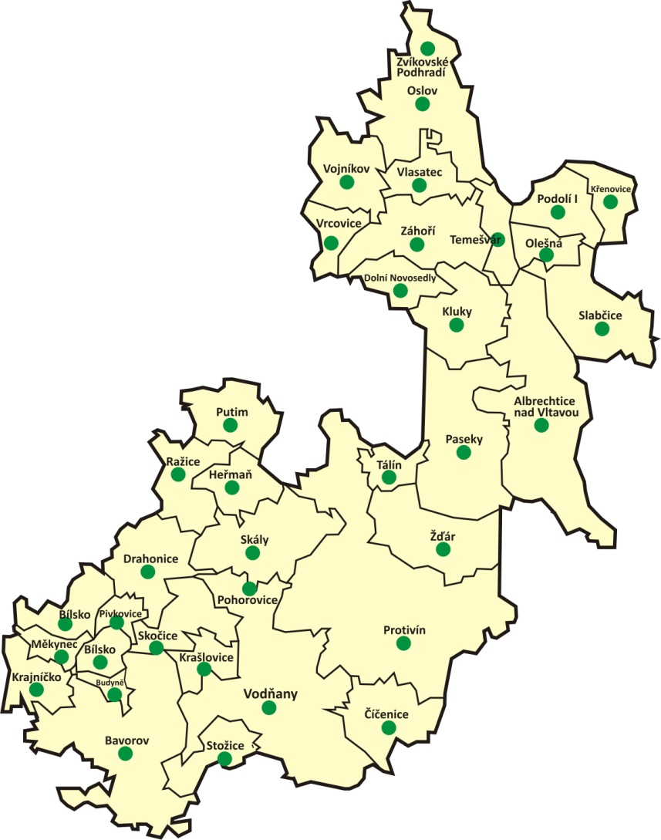
Děkujeme za pozornost

